Slide 1
PNV 3411 – Transporte Marítimo e Fluvial Maritime Economis Cap. 8 – Risk, Return and Ship Economics
Grupo 2
Amanda Andreossi Ana Beatriz Zanforlin
Ana Voltarelli Henrique Cadioli
Henrique Watanabe Luiza Ungari Ferreira
Matheus Ferreira Peterson

Slide 2
Sumário
Desempenho de investimentos em navegação
Modelo de investimento de companhias de navegação
Teoria da competição e o lucro “normal”
O risco da precificação

Slide 3
Desempenho dos investimentos
O PARADOXO DO RETORNO AO INVESTIMENTO – Baixo retorno médio e alta volatilidade
Aristóteles Onassis, um empreendedor grego, executou um plano para absorver o transporte de petróleo da Arabia Saudita. Culminando em uma crise que levou a nacionalização do Canal de Suez. As taxas de frete passaram de $4 a $60 dólares, gerando um lucro a Onassis de cerca de $1,5 bilhão(em valores de 2005) em 6 meses
PERFIL DO RETORNO AO INVESTIMENTO NO SÉC. XX
Período(década) | Transporte Naval | Outros Setores
1930 | 1.45% | -
1950 | 10.3% | 17.3%
1960 | 3.2% | 13.6%
1990 | 7% | 8%
2000 | 24%(3x em 5 anos) | -

Slide 4
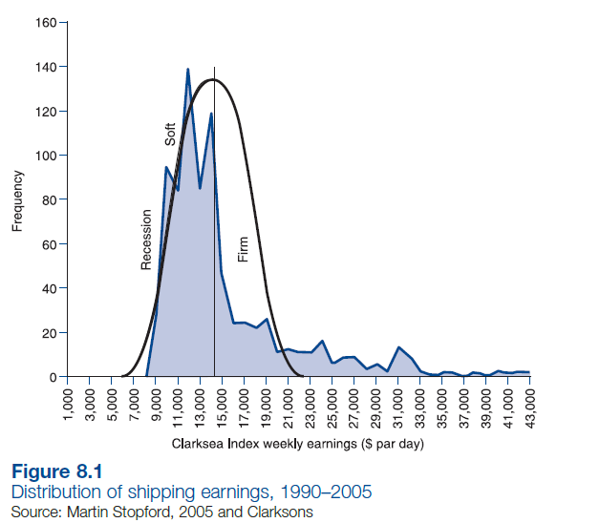
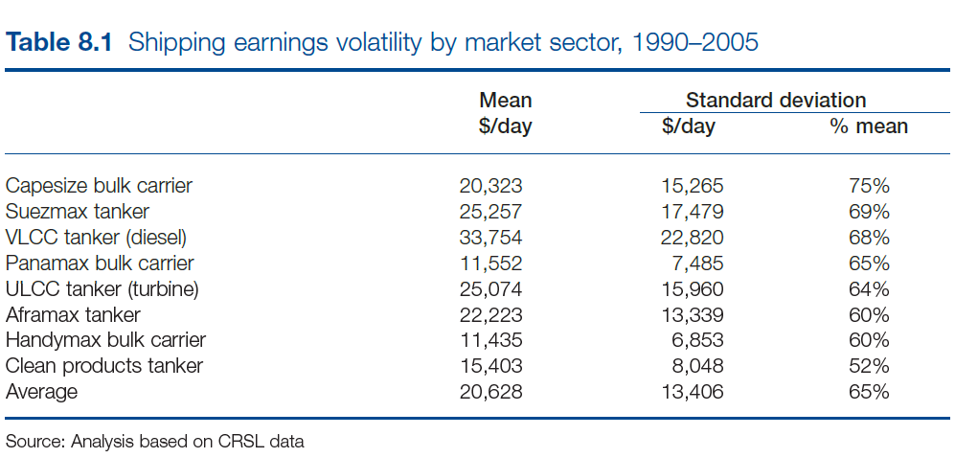
Desempenho dos investimentos
RISCO DO FRETE E MODELO DE PRECIFICAÇÃO DE ATIVOS

Slide 5
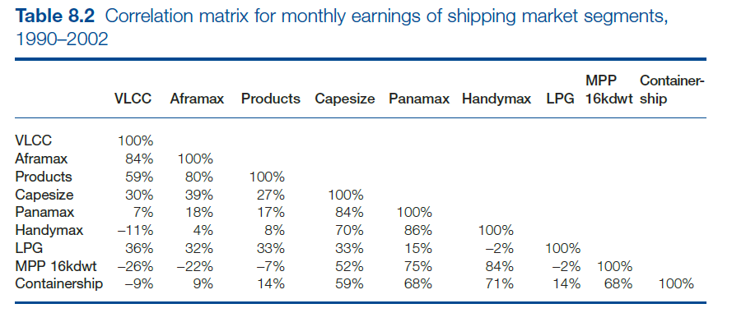
Desempenho dos investimentos
CORRELAÇÃO ENTRE DIFERENTES TIPOS DE FRETE NAVAL E DIMINUIÇÃO DO RISCO

Slide 6
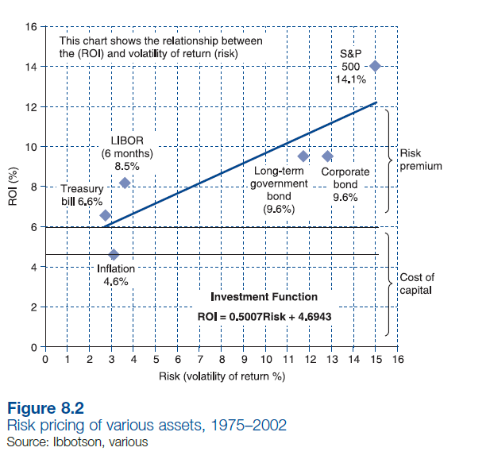
Desempenho dos investimentos
Comparação de retorno de diferentes investimentos
ROI = f(Risco)

Slide 7
Modelo de investimento de companhias de navegação
Se investidores podem lucrar 6.6% em títulos públicos e 15% em S&P 500 ( um dos índices da bolsa norte americana ), por que eles investiriam em navegação, quando há uma volatilidade de 40% para um retorno médio semelhante?

Slide 8
Modelo de investimento de companhias de navegação
Composição do lucro
ROSI(Return of shipping investment model)
EVA: Valor econômico agregado
NAV: Valor líquido dos ativos(frota)
EBID: Ganhos antes de juros e depreciações
DEP: Depreciação
CAPP: Ganho de capital

Slide 9
EBID = $1.18 bilhões (ganhos diários[coluna 2]x350 – custos operacionais[coluna 3]x365)x nº de navios
Depreciação = $700 milhões (valor da venda de um navio antigo[coluna 5] – preço de um navio novo[coluna 6] (normalmente é um custo contábil, porém nesse exemplo é visto como umas saída de caixa, é visto como o custo de se manter o mesmo perfil de frota)
Ganho de capital = $578 milhões (variação anual do valor de uma frota com idade média de 10 anos )[coluna 10] (não é valorização real no ex, pois há também o aumento do preço de reposição)
EVA = EBID – DEP + CAPP = $1.059 bilhões
IRR = 7.3%
Retorno baixo considerando o tempo de investimento, flutuações e volatilidade(DP=40%)
Valor investido foi superado apenas 13 anos depois

Slide 10
IRR = 7.3%
Retorno baixo considerando o tempo de investimento, flutuações e volatilidade(DP=40%). Incompatível com fundo de pensão por ex.
Valor chegou a menos da metade 10 anos após o investimento
Valor investido foi superado apenas 13 anos depois, exigindo investidores pacientes
EBID positivo sobre a maioria dos períodos, com exceção de dois períodos, sendo apenas $3 milhões necessários para cobrir
Como o custo de renovação não é um custo fixo, não há problema em que os ganhos sejam eventualmente menores que o custo de renovação( há a possibilidade de atrasar a compra)

Slide 11
Modelo de investimento de companhias de navegação
Por que esse exemplo é relevante?
No final do período, a empresa acumulou ativos superiores a 1$ bilhão, sendo que sua operação demandaria um headcount de 20~30 pessoas. A maioria das empresas que com esse tipo de valuation precisam de centenas de funcionários
O dinamismo e a flexibilidade, geram uma infinidade de oportunidades
Por ex:
Especulação da frota: Se a cada ciclo de baixa a companhia tivesse comprado 5 navios e os vendido nos ciclos de alta, teria gerado uma renda extra de $414 milhões
Otimização operacional: Se a empresa tivesse conseguido que os navios durassem 25 ao invés de 20 anos, sem aumentar os custos de manutenção, teria gerado um adicional de $120 milhões
Utilização da frota como garantia: Flexibilidade na realização de investimentos, a frota poderia ser usada como garantia para a expansão da mesma
Contratos de Frete,etc
A natureza do negócio, gera a possibilidade de se adotar estratégias mais conservadoras, convergindo para ganhos médios mais baixo, ou de se adotar estratégias mais agressivas, visando lucros muito altos

Slide 12
Teoria da competição e o lucro “normal"
Custo Marginal (Marginal Cost – MC): custo de colocar mais um navio no mar, incluindo o custo de operação e o aumento do custo do escritório.
Custo Variável Médio (Average Variable Cost – AVC): para uma dado número de navios, é a soma do custo de escritório e o custo operacional dividido pelo número de navios.
Custo Total Médio (Average Total Cost- ATC): soma dos custos de escritório, de operação e de capital divido pelo número de navios .

Slide 13
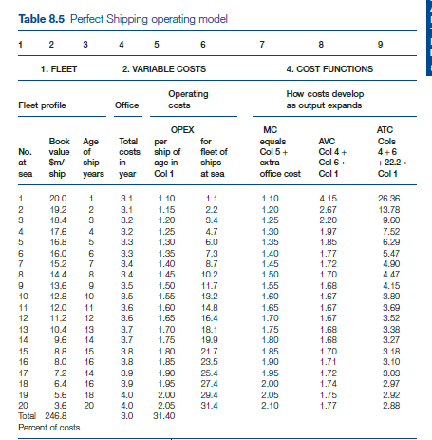
Teoria da competição e o lucro “normal"

Slide 14
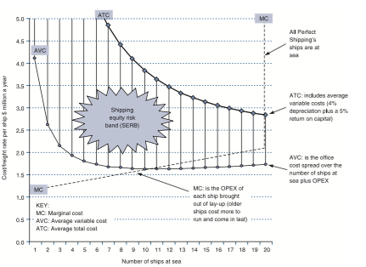
Teoria da competição e o lucro “normal"
Shipping equity risk band (SERB):
Região entre as curvas AVC e ATC

Slide 15
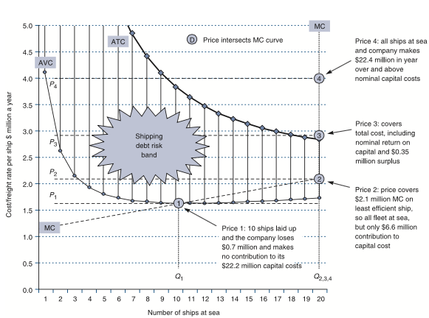
Teoria da competição e o lucro “normal"
Receita de frete e o processo de ajuste cíclico a curto prazo

Slide 16
Teoria da competição e o lucro “normal"
Processo de ajuste cíclico a longo prazo
As empresas tem que compensar os anos ruins com os bons. Enquanto as taxas de frete estão acima da linha de ATC, as empresas conseguem obter um lucro normal e continuam comprando navios. Se a situação contrária permanece por muito tempo, os investidores são desencorajados e investem menos, o mercado exclui os navios menos eficientes e a oferta reduz, os ganhos voltam a crescer com uma frota com melhor custo benefício .

Slide 17
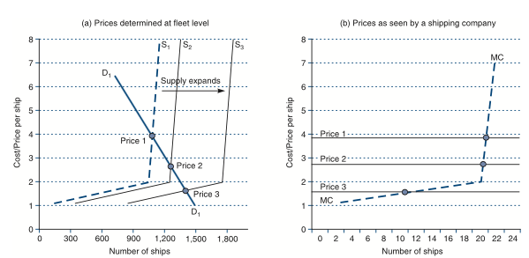
Teoria da competição e o lucro “normal"
A relação entre os modelos microeconômicos e macroeconômicos

Slide 18
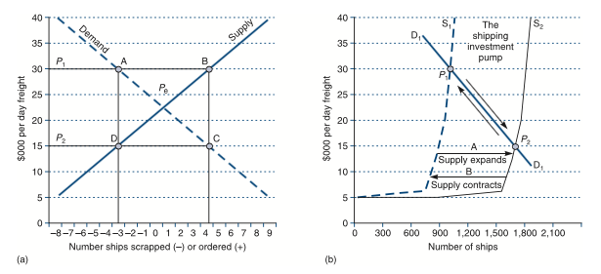
Teoria da competição e o lucro “normal"
O modelo teia de aranha e a dificuldade de definir retornos financeiros

Slide 19
Teoria da competição e o lucro “normal"
Retornos ganhos em mercados imperfeitos
Companias de navegação especializadas
5 forças competitivas:
ameaça de novas empresas entrando no mercado
ameaça de produtos substitutos
poder de barganha dos suppliers
poder de barganha de compradores
Rrvalidade entre os competidores existentes

Slide 20
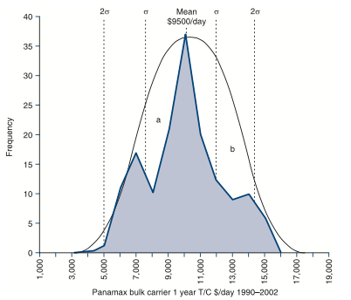
Teoria da competição e o lucro “normal"
O risco na precificação

Slide 21
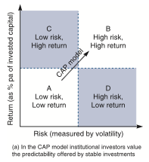
Teoria da competição e o lucro “normal"
Modelo de precificação de ativos de capital

Slide 22
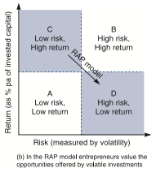
Teoria da competição e o lucro “normal"
Modelo de precificação de ativos de risco

Slide 23
Fim

